Slide 1
Учебно-методическое сопровождение учебного-занятия
Подготовила Гриценко Любовь Вадимовна
Мастер производственного обучения
БУ «Нижневартовский политехнический колледж»

Slide 2
Технологическая карта урока производственного обучения
1. Ф.И.О. педагога: Гриценко Любовь Вадимовна
2. Группа: ИТ-10-20 Дата: 21.02.2022 Дисциплина / МДК: УП.02
3. Тема урока: ПК 2.1 Организация медиа данных. Разработка и создание структуры медиатеки на ПК.
4. Место и роль урока в изучаемой теме: 2-ой урок практического обучения в разделе ПК 2.1 «Формирование медиатеки для структурированного хранения и каталогизации цифровой информации» во 2-ом семестре 2-го курса.
5. Цель урока:
Образовательная: Закрепление и отработка ранее полученных навыков работы в программах создания медиатек. Реализация готового продукта;
Воспитательная: Продолжить воспитание интереса к профессии. Воспитание чувства ответственности за выполненную работу, самоконтроль, взаимоконтроль. Воспитание чувства бережного отношения к использованию рабочего оборудования и материалов.
Развивающая: Формирование основных технологических компетенций , использование навыков творческой деятельности в профессиональной сфере, работа в команде, наставничество.

Slide 3
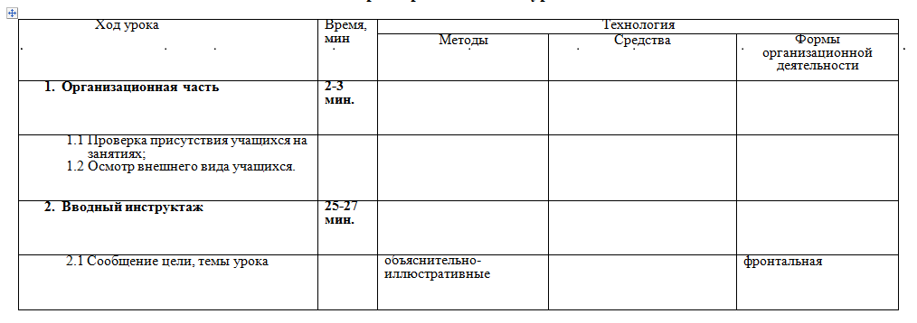
Характеристика этапов урока

Slide 4
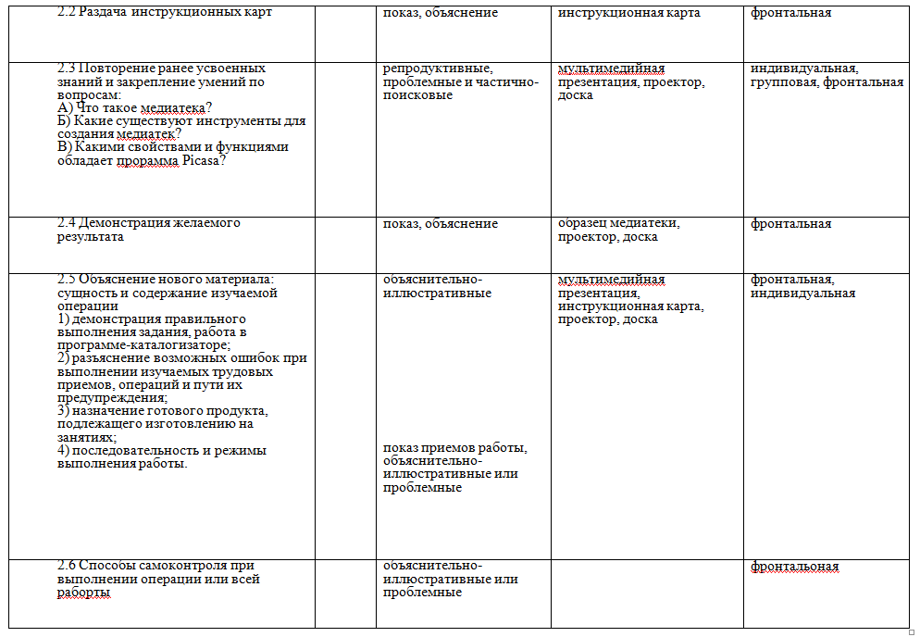

Slide 5
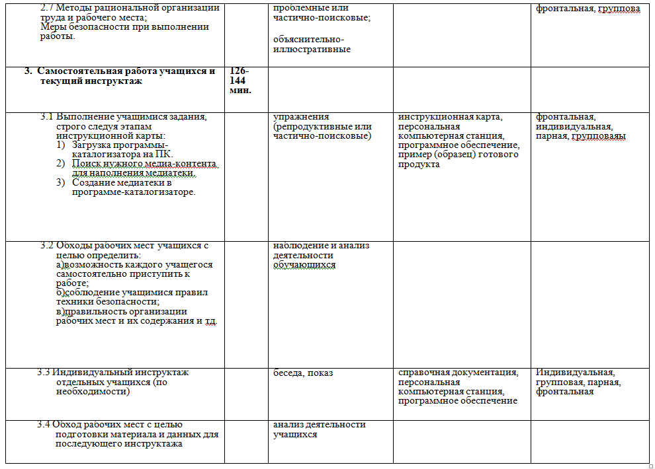

Slide 6
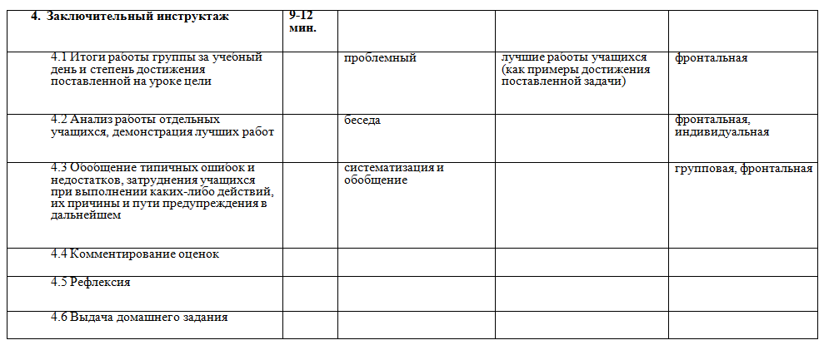

Slide 7
6. Работа обучающихся на уроке:
Группа была ориентирована на мастера производственного обучения, контакт стойкий и стабильный на протяжении всего занятия. А также группа ориентирована в учебной деятельности: активно участвует в опросах, освоении нового материала, продуктивна. Студенты, которые быстрее выполнили задание были вовлечены в помощь студентам, у которых возникли затруднения в ходе выполнения задания.
7. Дифференциация и индивидуализация обучения: присутствовала/отсутствовала.
8. Характер самостоятельной работы учащихся: репродуктивный, продуктивный.
9. Оценка достижения целей урока: Учащиеся успешно отработали на практике ранее изученный материал.

